Slide 1
Centrale des Pièces Auto
projet de création d’une base de données

Slide 2
Sommaire
I - Constat de la problématique
II - Proposition d’évolution du système
III - Précision du nouveau système
IV - Mise en place du plan
V - Phase d’apprentissage des salariés

Slide 3
I - Constat de la problématique
Phase de compréhension du projet

Slide 4
Problématique client
Système de gestion de stock vieillissant et peu pratique
Protection des données quasi-inexistante
Pas de service informatique
Perte de temps importante en utilisation

Slide 5
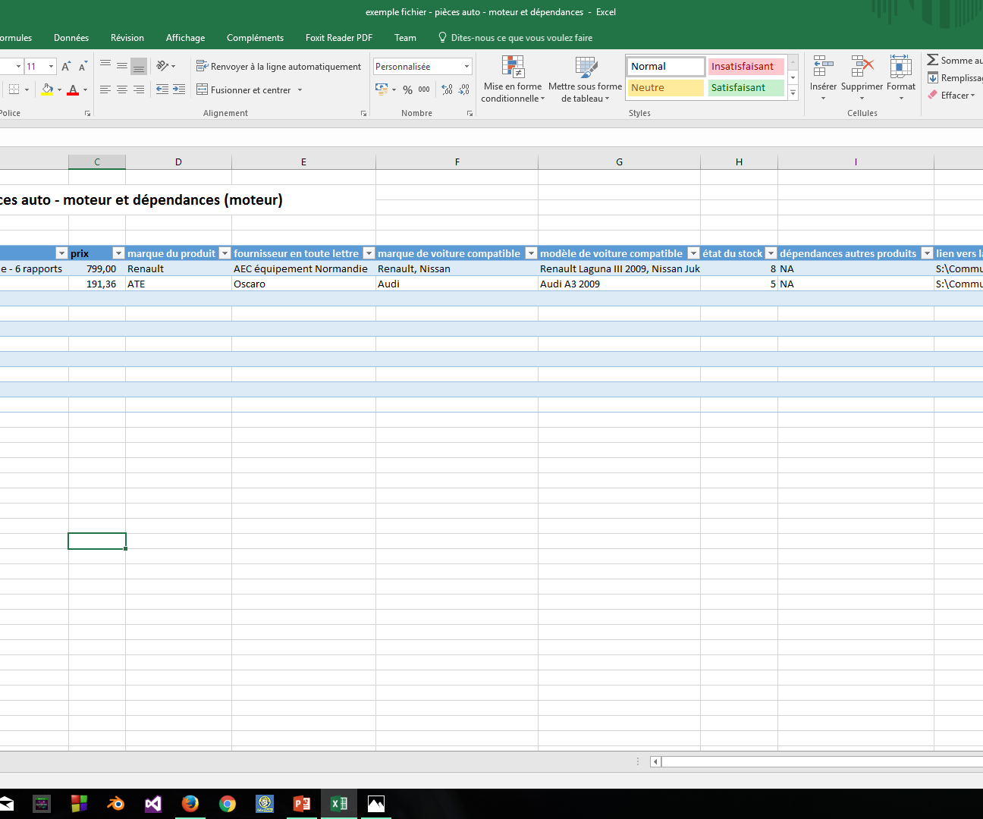
Problèmes rencontrés avec le systèmes Excel actuel.
L’ergonomie d’un fichier ne correspond guère à l’utilisation intense qui en est faite:
-Travail en collaboration impossible
-Trop de ligne oblige a une réorganisation de la fenêtre
-Le saisie des données n’est pas définit, ce qui peut entrainer des erreurs de compréhension
- Le fichier ne dispose pas d’une grande confidentialité (envoi par courriel, consultation ou retouche non voulue)

Slide 6
II - Proposition d’évolution du système
Phase des choix retenus pour améliorer le système

Slide 7
Solutions proposées
Création d’une base de données et transferts des données existantes
Possibilité de travailler a plusieurs
Création logiciel à interface bureautique en remplacement d’Excel
Protection des données en cas de crash
Système d'authentification et de menu correspondant

Slide 8
III - Précision du nouveau système
Phase de présentation en détail du programme

Slide 9
Utilisation de MySQL pour créer une base de données
Une des solutions les plus connus dans la création et la gestion de base de données, que nous avons utilisés pour ce projet.

Slide 10
Création d’un logiciel utilisateur
Solution d’utilisation, avec une interface claire et intuitive.

Slide 11
IV - Mise en place du plan
Phase de Détail du projet

Slide 12
Déroulement des opérations
Création
Prise d’informations
Création de BDD
Transition
Transfert des données dans la BDD
Livraison
Installation du logiciel
Formation des salariés
Création logiciel utilisateur
Finition interface

Slide 13
V - Phase d’apprentissage des salariés
Phase explicative

Slide 14
Création de groupe d’explication
On crée 3 groupe de salarié.
-le 1er groupe se voit expliquer le
fonctionnement du logiciel
-Le 2e continuera la prise de client en magasin.
- Le 3e groupe, composé de la direction et cadre, aura reçu au préalable une formation au logiciel, pour tenir la gestion en attendant que le 1er groupe ait finit la formation
 | cours | magasin
groupe 1 | Lundi | Mardi
groupe 2 | Mardi | Lundi
groupe 3 | Samedi | Lundi

Slide 15
Membres ayant participé au projet
Adrien JESER
Kélian BOUSQUET
Mathias DEVAUX
Michael VISTOT

